Slide 1
Report lab 2
LUCA GANDOLFI
MAT: 304217

Slide 2
Esercizio 0
Eseguire SimpleKMeans su 2 cluster
Predire quali punti vengono assegnati al cluster errato

Slide 3
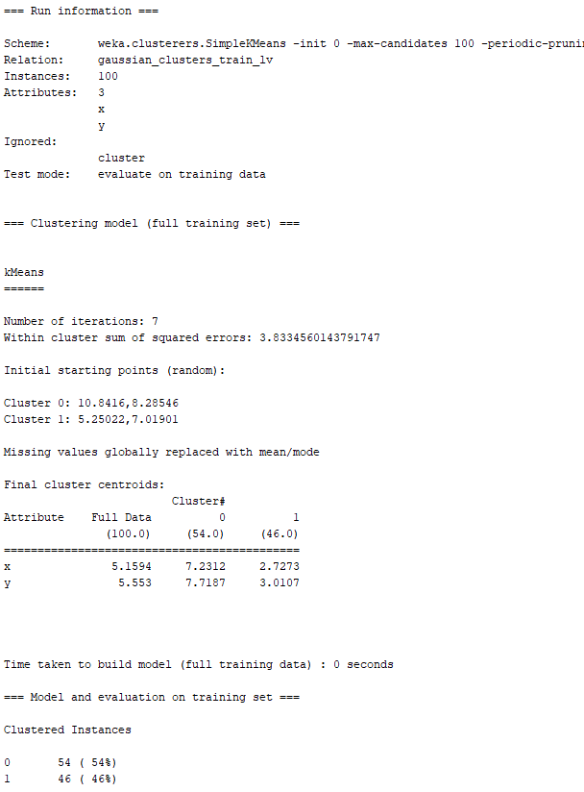
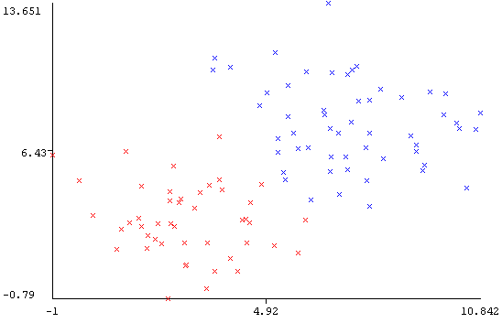
ES.0A
Gausstrain.arff
Ignoro attributo “cluster”
Imposto 2 come numero di cluster desiderati
Accuracy: 100 %
Centroidi in: (10.8, 8.3) e (5.2, 7.0)

Slide 4
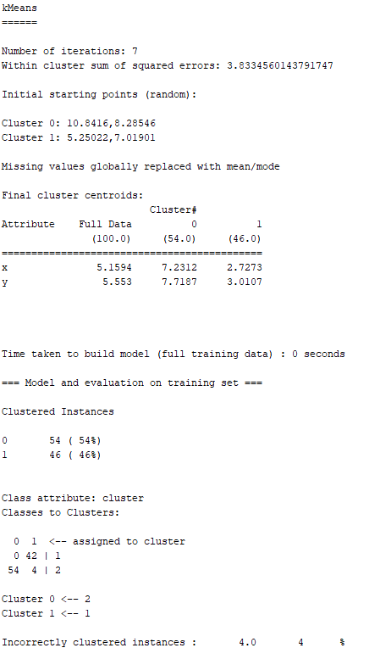
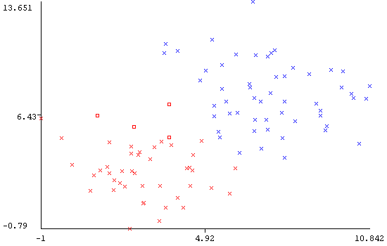
ES.0B
Gausstrain.arff
Cluster mode: cluster
Imposto 2 come numero di cluster desiderati
Accuracy: 96 %
Centroidi in: (10.8, 8.3) e (5.2, 7.0)
4 punti sono stati classificati erroneamente

Slide 5
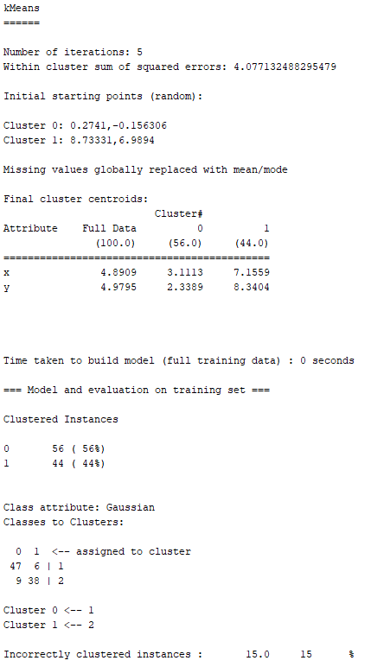
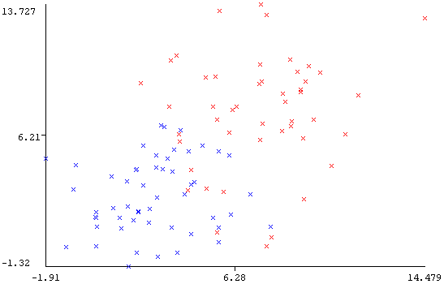
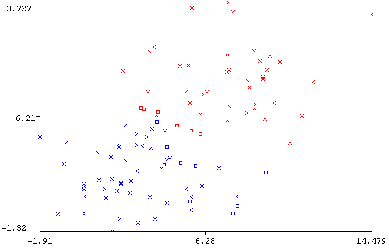
ES.0C
Gausstrainhv.arff
Cluster mode: cluster
Imposto 2 come numero di cluster desiderati
Accuracy: 85 %
Centroidi in: (8.73, 6.99) e (0.27, -0.15)
15 punti che appartenevano a una classe ma erano più vicini all’altra sono stati classificati erroneamente
Questi punti sono però outliers infatti la loro distanza euclidea dal centroide più vicino era minore di quella in cui erano classificati

Slide 6
Esercizio 1
Bigtest contiene pattern che rappresentano immagini binarie
Osservare gli assegnamenti di SimpleKMeans
Visualizzare i centroidi come immagini in scala di grigi

Slide 7
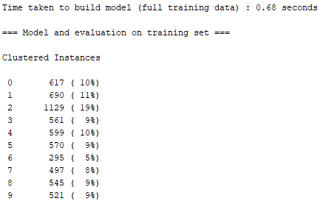
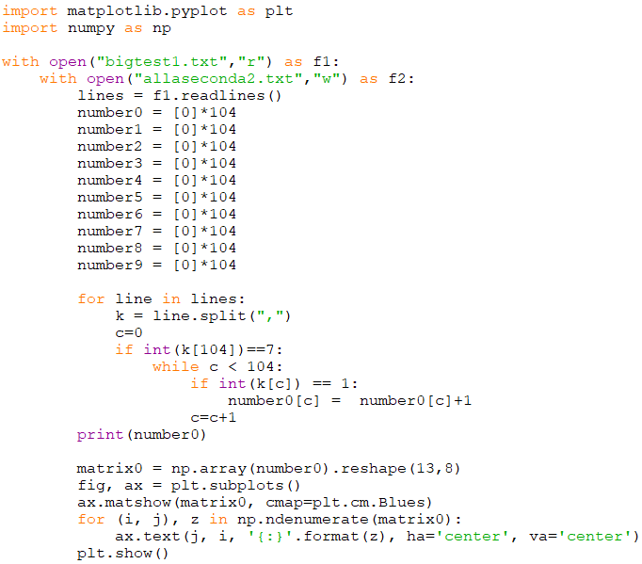
ES.1
Per ogni assegnamento di cluster disegno una matrice di pixel colorati tanto quando ricorrenti nella suddetta classe.
Trovo dieci immagini rappresentate nella prossima slide
Le immagini rispecchiano le forme medie di ogni classe

Slide 8
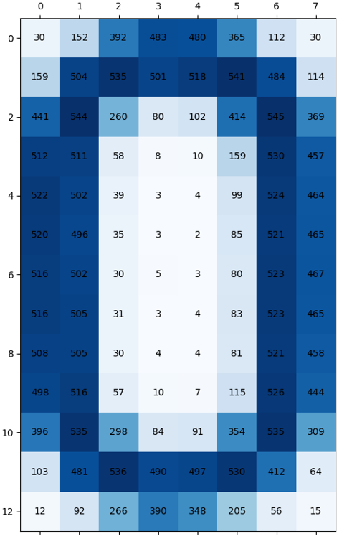
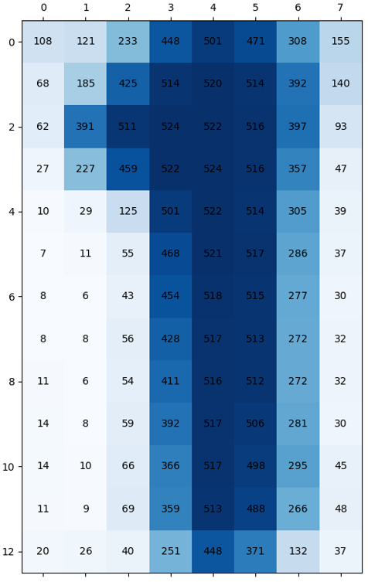
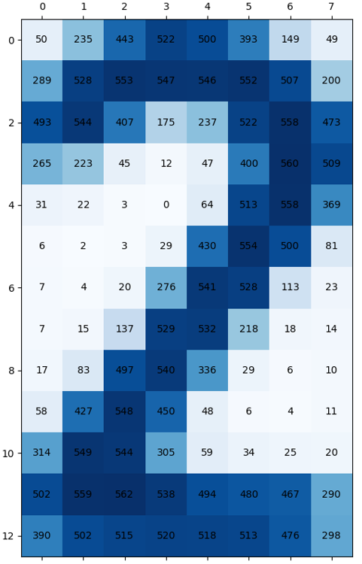
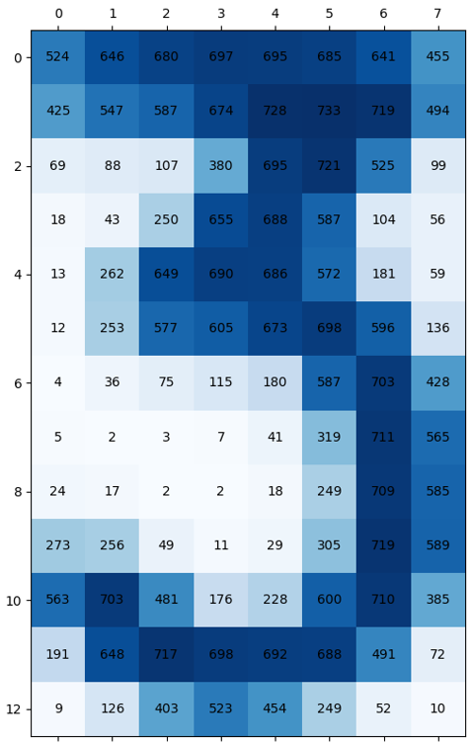
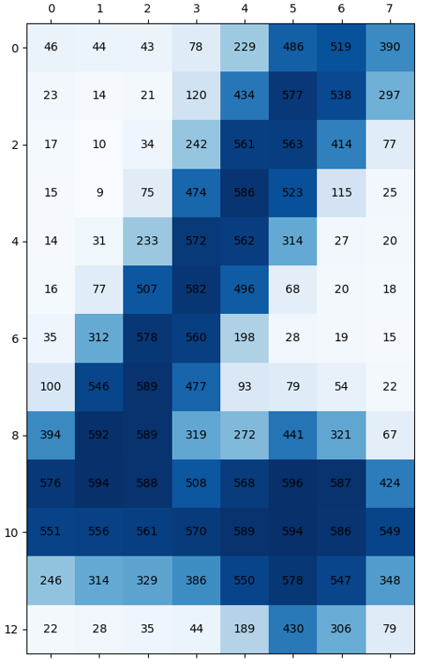
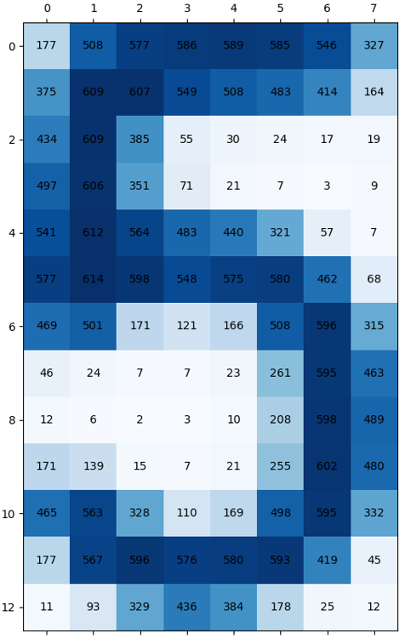
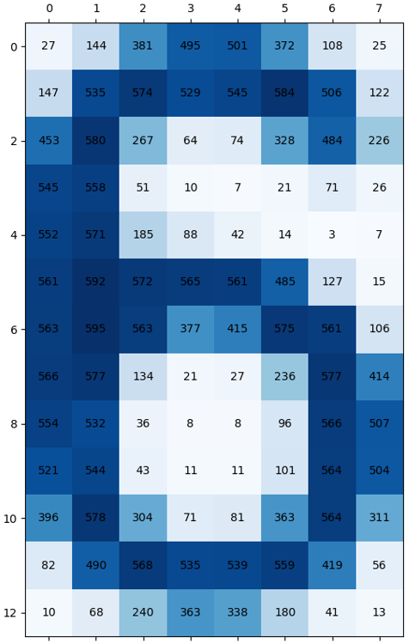
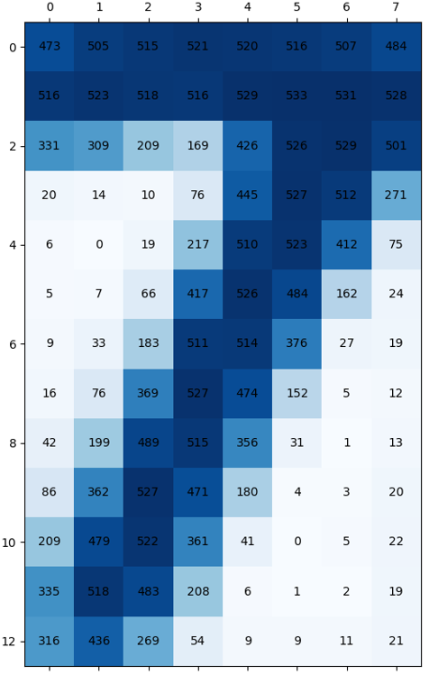
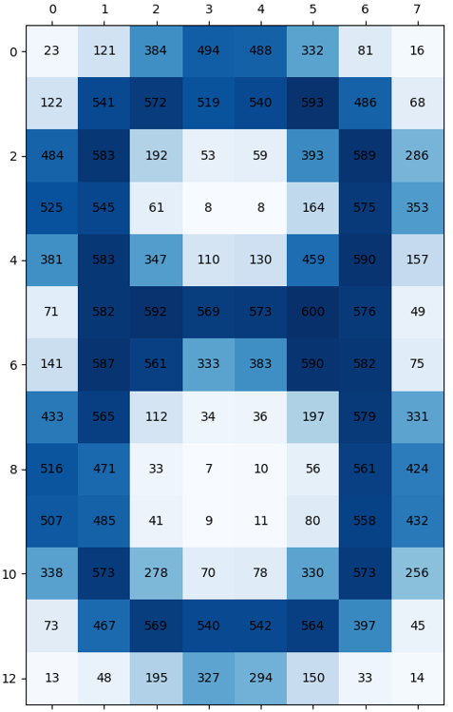
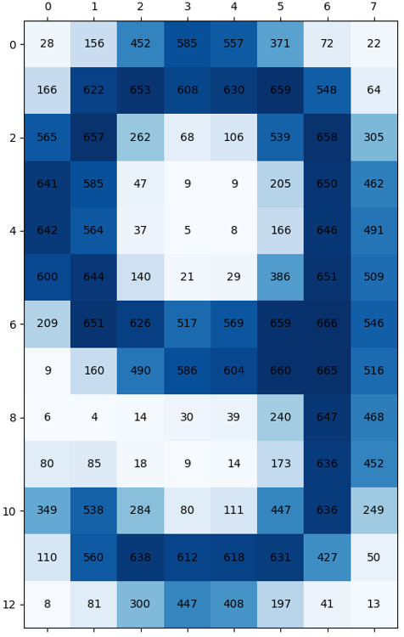

Slide 9
Esercizio 2
Osservare l’assegnamento dei cluster

Slide 10
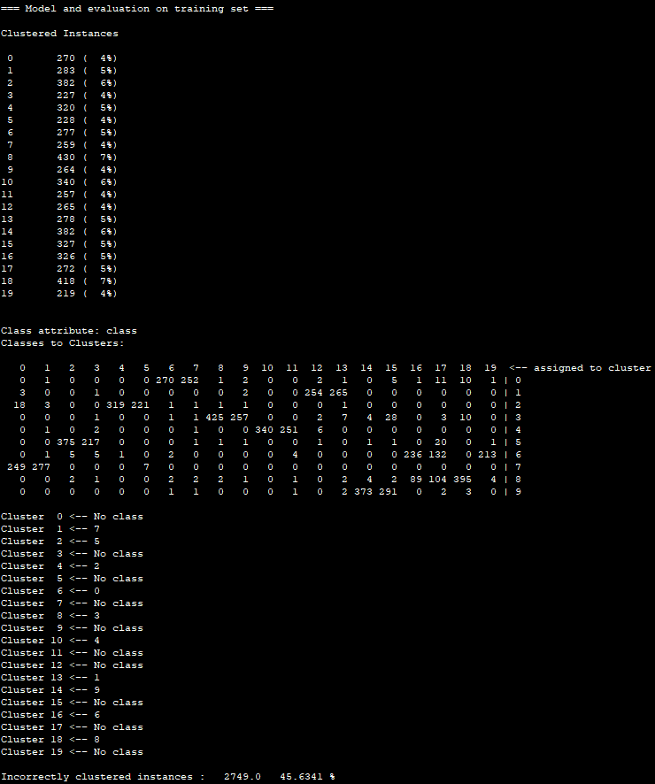
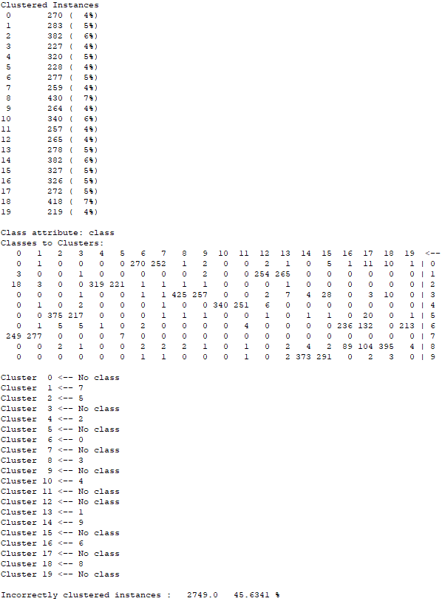
Xmeans
Min:10
Max:40
Cluster trovati: 20
Cluster errati: 45.63 %

Slide 11
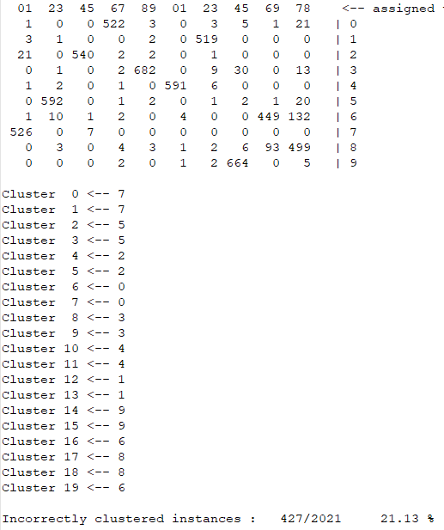
Xmeans
Min:10
Max:40
Cluster trovati: 20
Cluster errati: 45.63 %
Riassegno i cluster:
Cluster errati: 21.13 %

Slide 12
Esercizio 2B
Eseguire Xmeans cambiando il numero di centroidi desiderati
Osservare i risultati su diverse prove

Slide 13
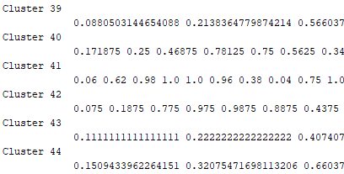
ES.2B
Xmeans con centroidi minimi<=20 e massimi>=20: trova 20 centroidi
Xmeans con centroidi minimi>20 e massimi>=N: trova N centroidi
Esempio con min: 25 e max=45

